Slide 1
ورود العمر تذبل بالتمني
ونيلُك أمنياتك ليس سهلا
فلا تيأسْ إذا واجهتَ عُسرًا
فسُحْبُ اليُسر بالخيراتِ حُبلى
ومهما ذقت في الأيام مُرًّا
فطعم النصر بعد الصبر أحلى
غدا يأتيك من ثمر اجتهادٍ
إذا كان التقى للكدّ حقلا
طريق المجد محفوف بشوكٍ
وليس جميعه وردًا وفلَّا
طاب صباح
طالباتي الغاليات
بكل خير وتوفيق
ورِضـــا
”
”

Slide 2
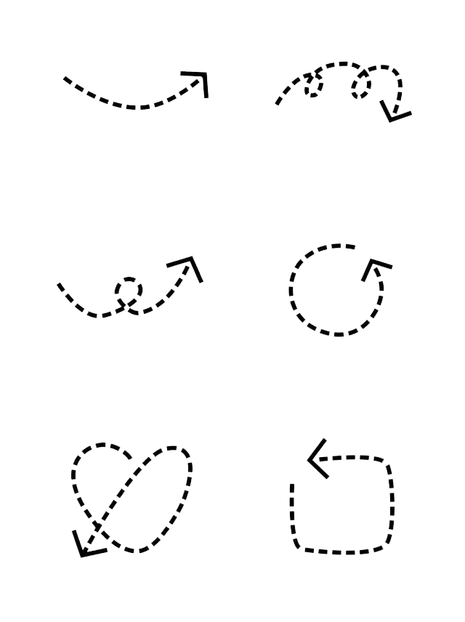

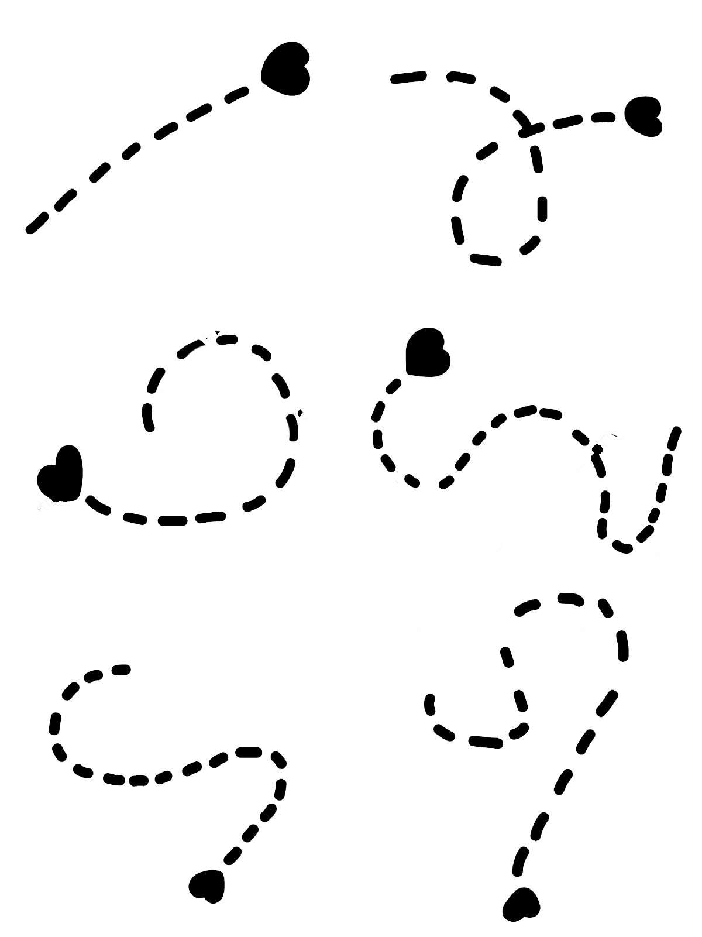
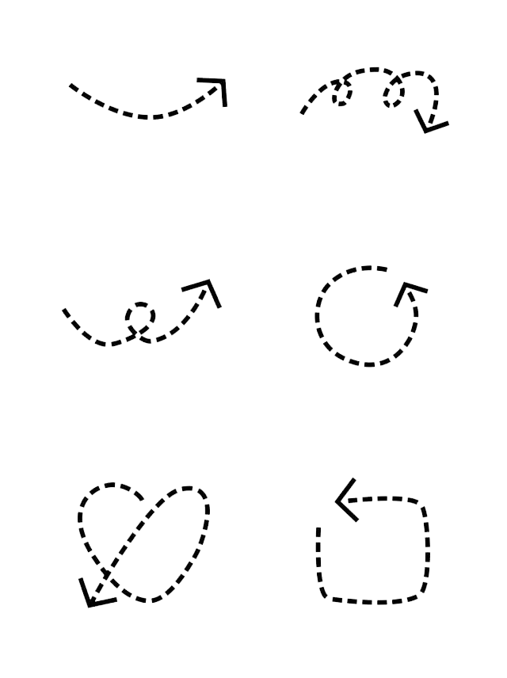
الحركة الدورانية
الطاقة وحفظها
الزخم وحفظه
الطاقة الحرارية
الشغل والطاقة والآلات البسيطة
لننطلق في رحلة مشوّقة مع فصل جديد في عالم الفيزياء الممتع

Slide 3
حالات المادة

Slide 4
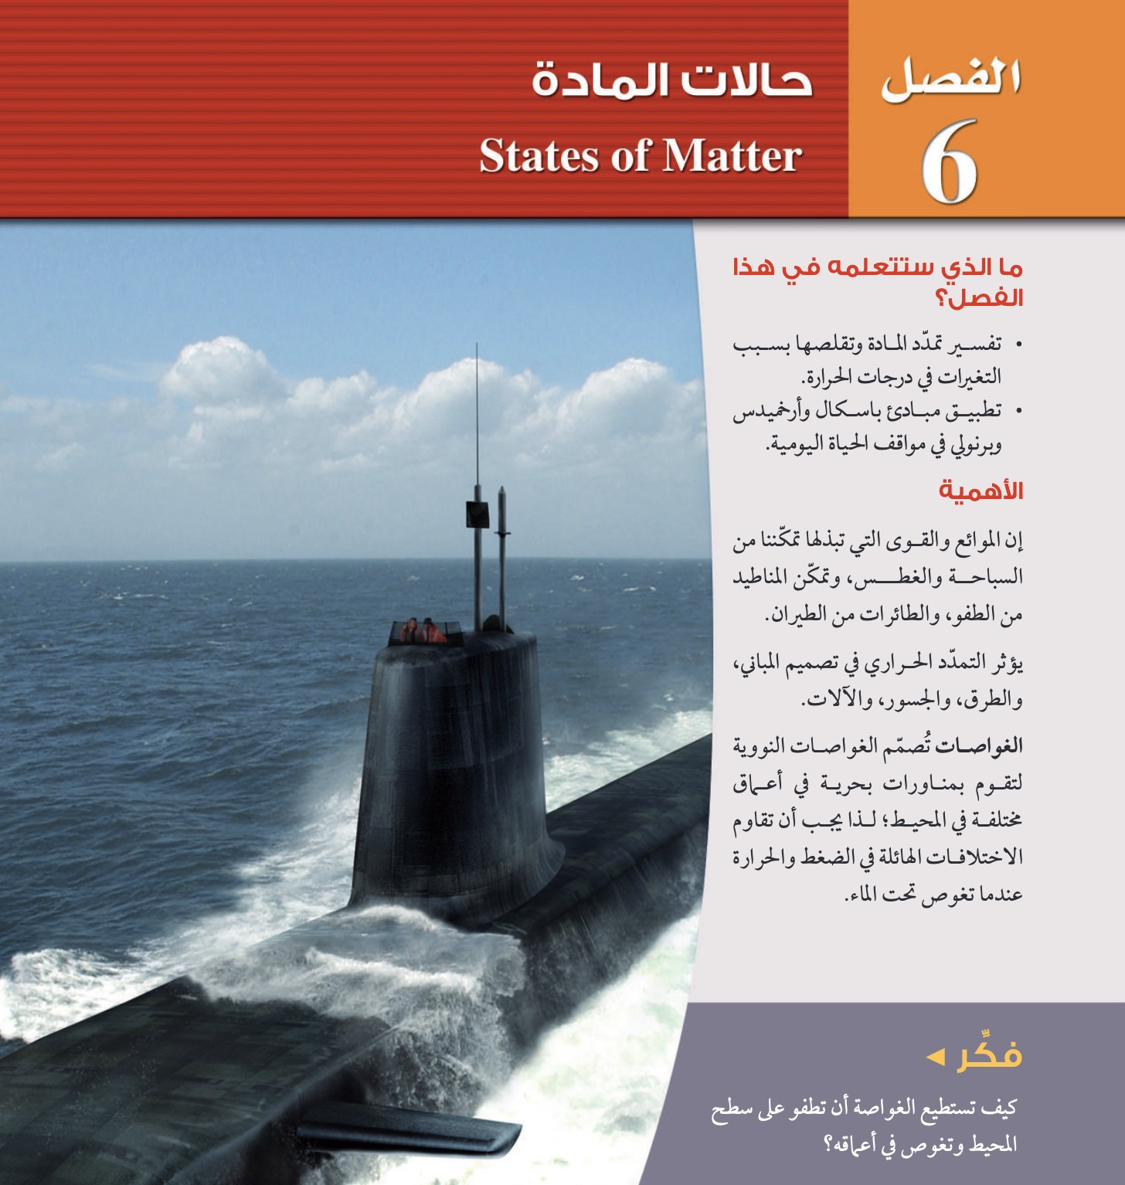
قراءة مقدمة الفصل
صفحة 172

Slide 5
فيزياء ٢ للصف الثاني ثانوي
الفصل السادس
حالات المادة
خصائص الموائع
القوى داخل السوائل
الموائع الساكنة والموائع المتحركة
المواد الصلبة

Slide 6
نتعلم اليـوم
- تعرفين ما المقصود بالمائع.
- تصفين كيف تُحدث الموائع الضغط.
- تحسبين الضغط.
- توضحين الضغط الجوي وتأثير الغلاف الجوي على سطح
الأرض.

Slide 7

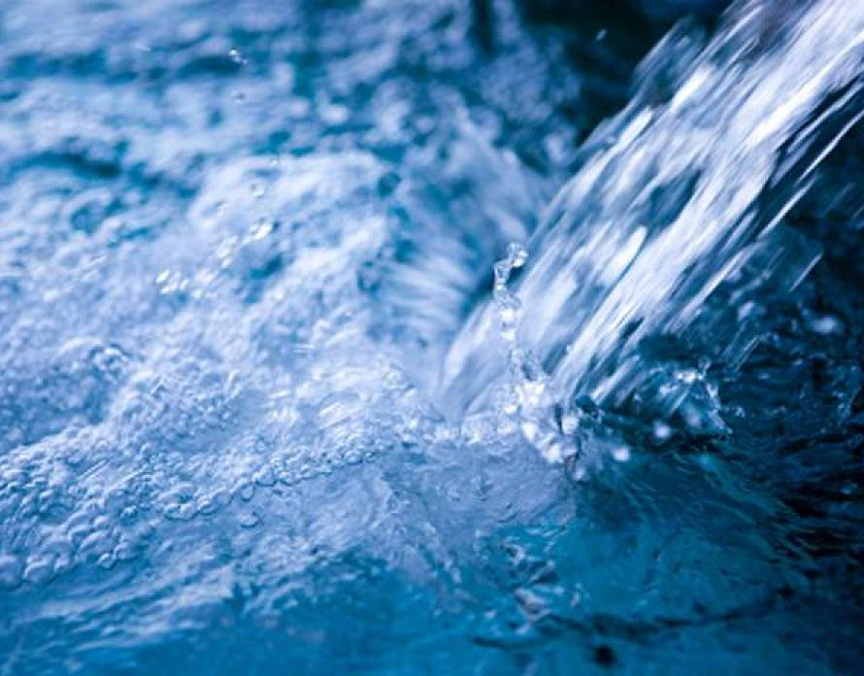
ما الخصائص المشتركة بين الماء والهواء؟
التهيئة
العصف الذهني

Slide 8
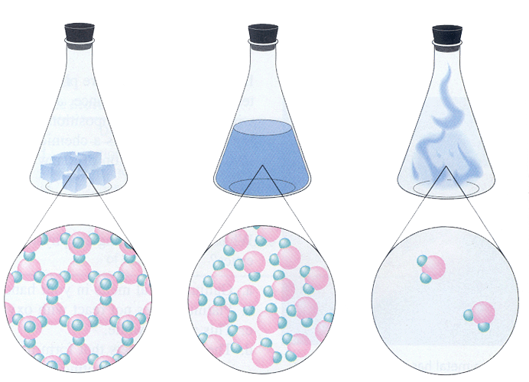
على ضوء ما درستيه سابقًا عبري عن الصورة التالية
المقدمة
قابلة للانسياب والتدفق
ليس لها شكل محدد
الحالة الصلبة
الحالة السائلة
الحالة الغازية
الموائع
قراءة الصور

Slide 9
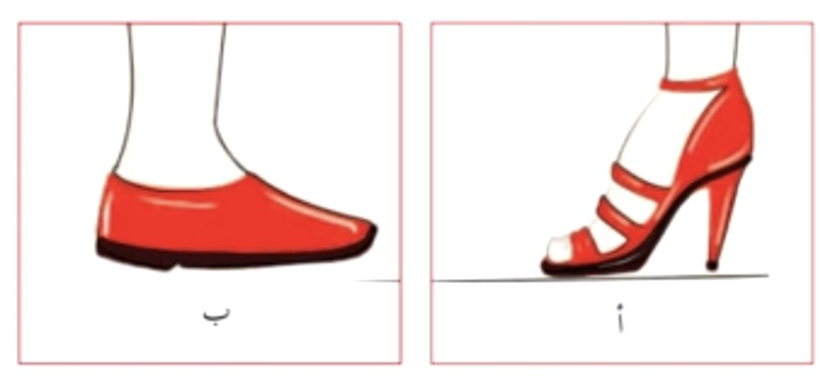

فكري
أيهما أشدّ ألمًا، عندما يدوس الكعب العالي على القدم أم عندما يدوس حذاء مسطح على القدم، ولماذا؟
فيزيائيتي الرائعة
تخيلي قوة تؤثر على مساحة معينة، ماذا تقترحين أن تسمى هذه الكمية الفيزيائية الجديدة؟
التفكير والاستنتاج

Slide 10
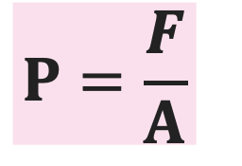
نستنتج مما سبق كمية فيزيائية جديدة:
الضغط P
هل الضغط كمية قياسية أم متجهة؟
$$P=\frac{F}{A}$$
كمية قياسية (لا اتجاه لها)
وهو القوة المؤثرة على وحدة المساحة
ويقاس بوحدة:
من خلال القانون استنتجي وحدة الضغط
باسكال (Pa) التي تعادل 1 N/m²

Slide 11
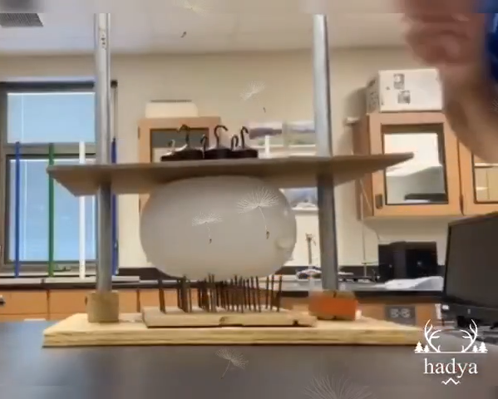

الضغط
من خلال التجربة التالية
استنتجي ما نوع العلاقة بين الضغط والمساحة؟
وما نوع العلاقة بين الضغط والقوة؟
الاستنتاج

Slide 12
وقفـة
لا يوجد أحد لا يخلو من ضغوطات الحياة فنحن نعيش على أرض أعدت للبلاء ولم يسلم منها حتى الأنبياء، توكلي على الله دائمًا وكوني مطمئنة وواثقةً به سبحانه.

Slide 13
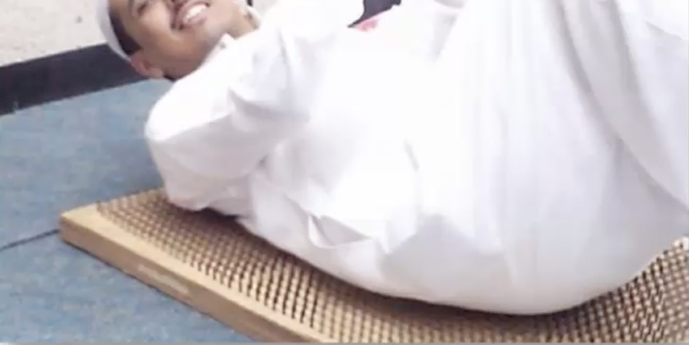
سؤال للتفكير
في هذه الصورة يستلقي الرجل على لوح يحتوي500 مسمار دون أن يصاب بأذى. فسري كيف يمكنه ذلك؟
هل يستطيع الاستلقاء على لوح يحتوي مسمارًا واحدًا؟ ولماذا؟

Slide 14

فردي في المحادثة
تقويم مرحلي
سؤال: اختاري الإجابة الصحيحة
نوع العلاقة بين المساحة والضغط:
أ. علاقة طردية
ب. علاقة عكسية
ج. لا يوجد علاقة

Slide 15
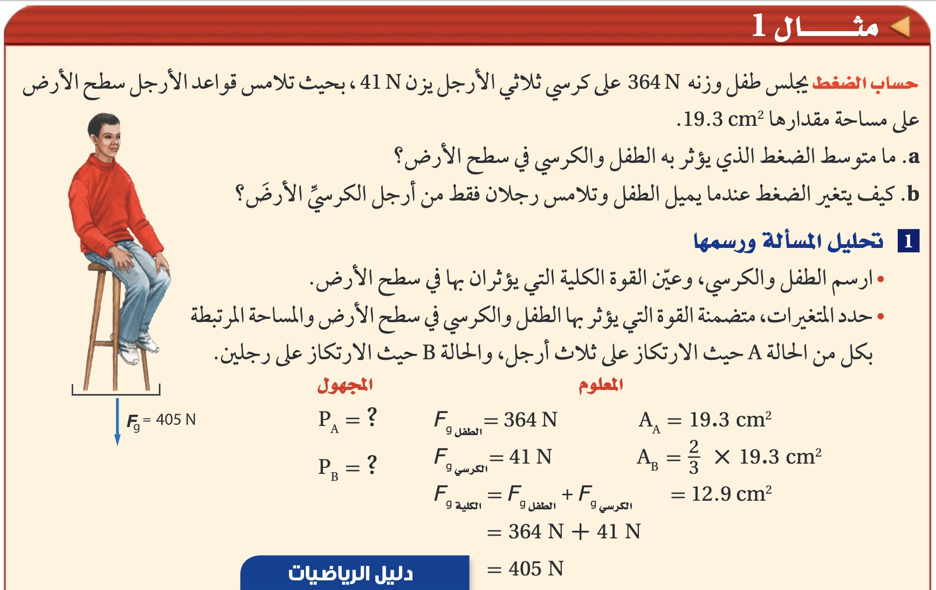

  تطبيق: طالبتي الحبيبة اقرئي المثال في صفحة 176
59
58
57
56
55
54
53
52
51
50
49
48
47
46
45
44
43
42
41
40
39
38
37
36
35
34
33
32
31
30
29
28
27
26
25
24
23
22
21
20
19
18
17
16
15
14
13
12
11
10
09
08
07
06
05
04
03
02
01
00
دقيقة واحدة

Slide 16
لوحات كتابة
فردية
مسألة 73 صفحة 211:
كتاب فيزياء كتلته 0.85 kg وأبعاد سطحه 20 cm x 20 cm
يستقر على سطح طاولة.
b. ما الضغط الذي يؤثر به الكتاب؟
تطبيق
59
58
57
56
55
54
53
52
51
50
49
48
47
46
45
44
43
42
41
40
39
38
37
36
35
34
33
32
31
30
29
28
27
26
25
24
23
22
21
20
19
18
17
16
15
14
13
12
11
10
09
08
07
06
05
04
03
02
01
00
دقيقة واحدة

Slide 17
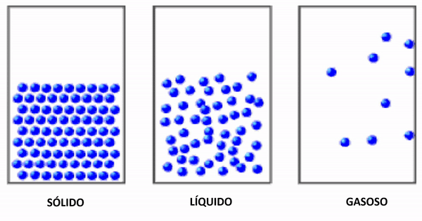
المواد الصلبة والسوائل والضغط
صلب
سائل

Slide 18
جزيئات الغاز والضغط
ما هو سبب ضغط الغاز؟
غاز

Slide 19
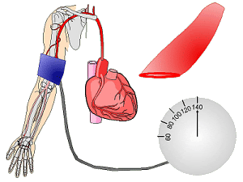
من علم الأحياء
ضغط الدم
هو القوة التي تنشأ على جدران الأوعية الدموية نتيجة لسريان الدم فيها بسبب ضخ القلب للدم لإيصاله إلى جميع أنحاء الجسم.
التبرع بالدم يخفض ضغط الدم كما أن فيه تفريج للكرب وإنقاذ لأرواح أعياها التعب وصحة للشخص المتبرع

Slide 20
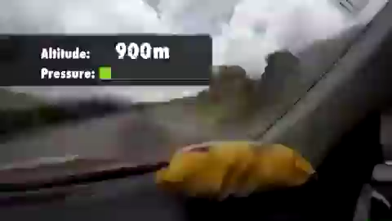
الضغط الجوي
فسري فيزيائيًا ما تشاهدينه في المقطع التالي

Slide 21


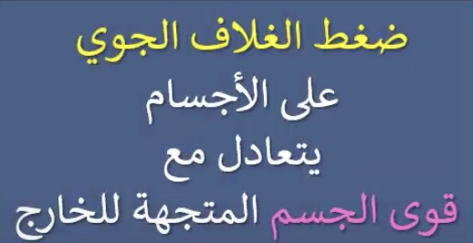

الضغط الجوي
متى تشعرين بتغيرات هذا الضغط؟

Slide 22
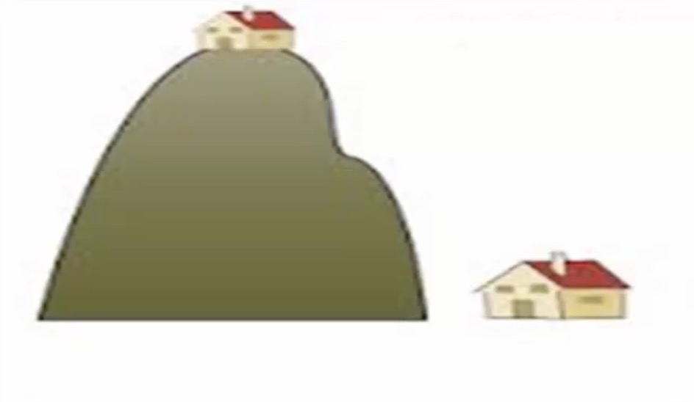
تقويم فردي برفع اليد
تقويم مرحلي
أيهما يتعرض لضغط جوي أكبر ولماذا؟

Slide 23
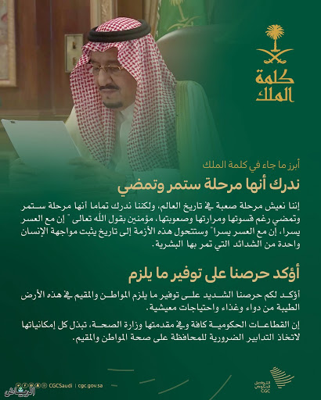
برغم كل الضغوط التي تمر بها المملكة العربية السعودية في جائحة كورونا إلا أنها أثبتت للعالم أجمع بأنها قادرة على تحدي الصعاب في شتى المجالات الصحية والتعليمية والاقتصادية
ومنجزاتها تتحدث

Slide 24
تقويم ختامي
طالباتي الحبيبات
لنتحقق من فهم الدرس من خلال حل الأسئلة في موقع
wordwall
https://wordwall.net/play/5840/660/545

Slide 25
  تعلمنا اليوم:
خصائص الموائع
الضغط الجوي
الضغط
الموائع
الواجب: حل مسألة ١ صفحة ١٧٧

Slide 26

شكرًا لكم
اللهم علمنا ما ينفعنا وانفعنا بما علمتنا وزدنا علمًا

Slide 27
لوحات كتابة
فردية
مسألة 1 صفحة 177:
إذا كان الضغط الجوي عند مستوى سطح البحر يساوي 1.0x10⁵ Pa
تقريبًا فما مقدار القوة التي يؤثر بها الهواء عند مستوى سطح البحر في سطح مكتب طوله 152 cm وعرضه 76 cm؟
تطبيق
59
58
57
56
55
54
53
52
51
50
49
48
47
46
45
44
43
42
41
40
39
38
37
36
35
34
33
32
31
30
29
28
27
26
25
24
23
22
21
20
19
18
17
16
15
14
13
12
11
10
09
08
07
06
05
04
03
02
01
00
دقيقة واحدة

